Slide 1
Wybory
Zofia O. kl.VII 2021

Slide 2
Z czym wam się kojarzy słowo: "Wybory"?
Jakie wydarzenie/ seria wydarzeń przychodzi wam na myśl?
Słyszeliście kiedyś to słowo?
W jakiej sytuacji słyszeliście, że ktoś mówił o wyborach?

Slide 3
Jak sama nazwa wskazuje, możemy stwierdzić, że wybory nawiązują do wyboru czegoś lub kogoś.

Slide 4
Spróbujmy więc przeprowadzić takie "wybory".

Slide 5
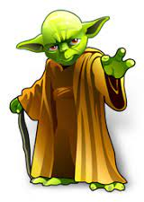
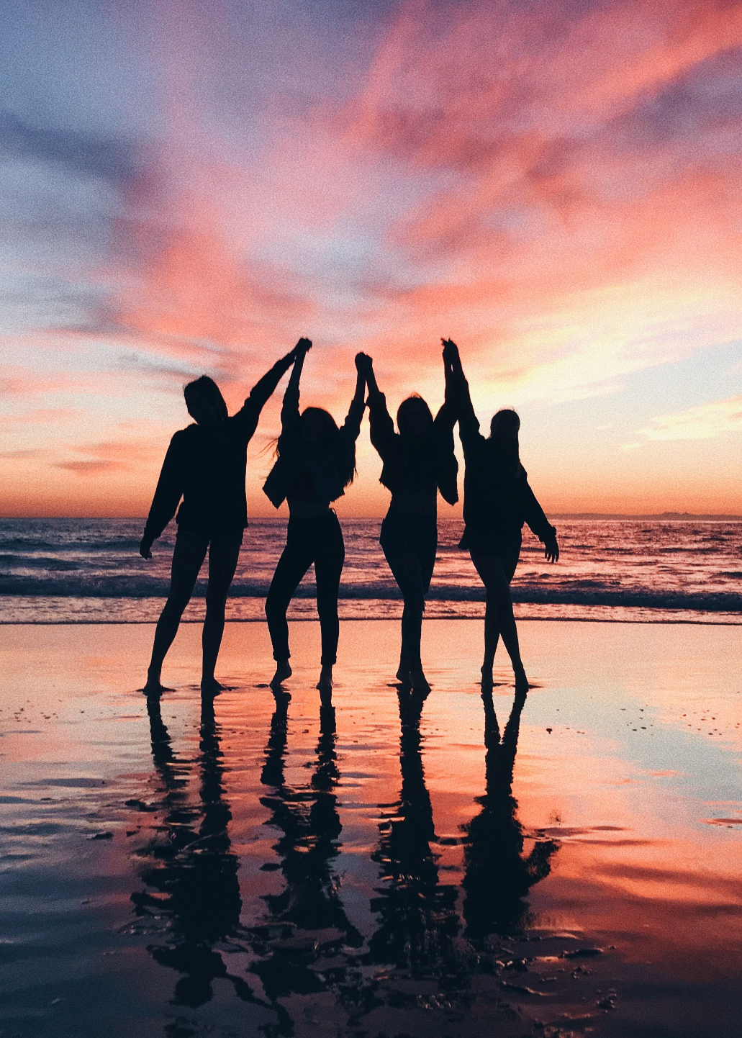
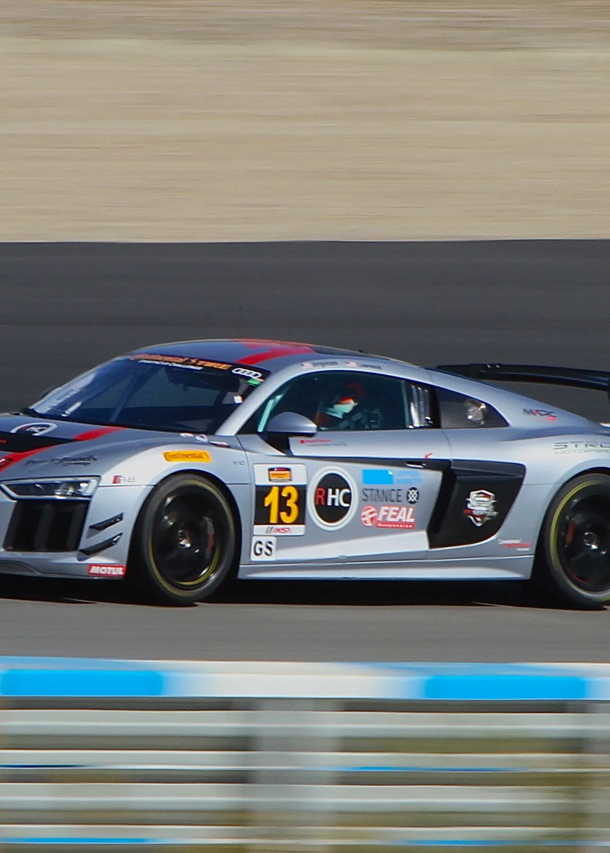
Który obrazek Wam się najbardziej podoba?
1.
2.
3.
4.
5.

Slide 6
Czyli możemy stwierdzić, że...
Z wyborami mamy do czynienia jeśli musimy w większym gronie wybrać dany przedmiot/osobę na jakieś stanowisko.
Potraficie podać przykład?

Slide 7
Czyli możemy stwierdzić, że...
Z wyborami mamy do czynienia jeśli musimy w większym gronie wybrać dany przedmiot/osobę na jakieś stanowisko.
Potraficie podać przykład?
Np. Wybory na przewodniczącego klasy, szefa firmy

Slide 8
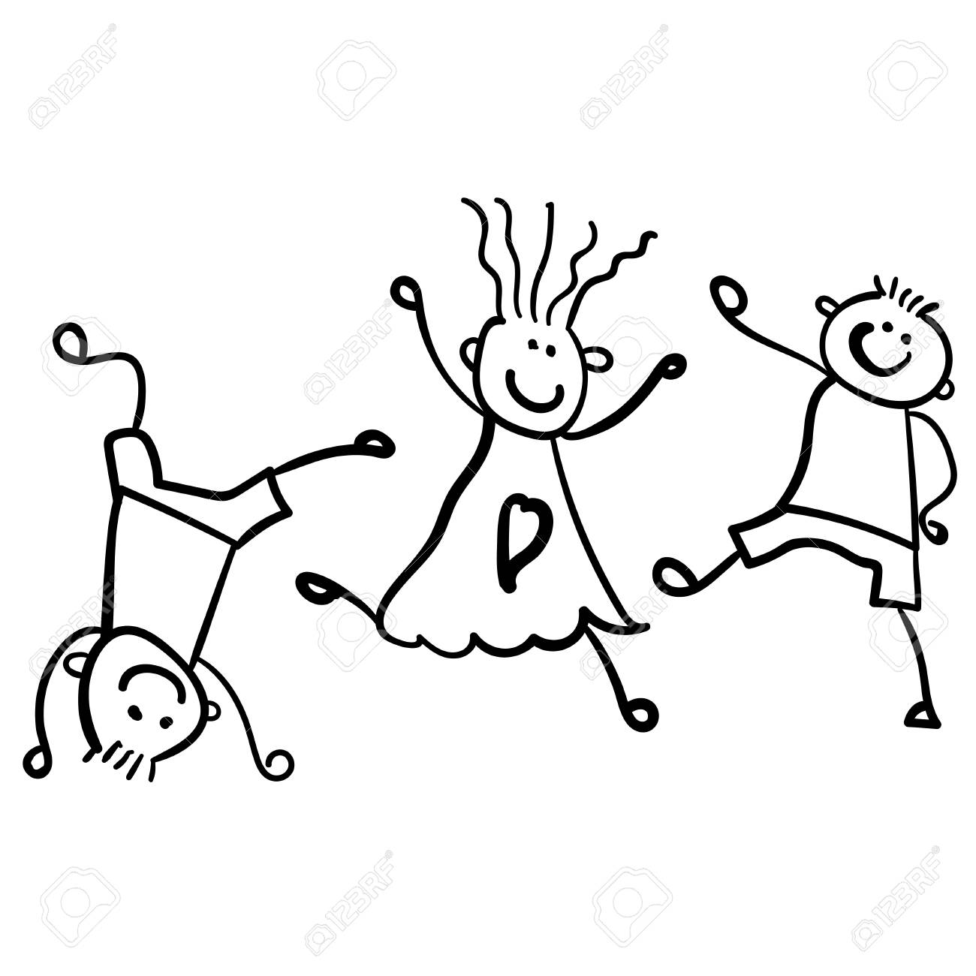
Już sami zapewne doświadczyliście prawdziwych wyborów w mniejszej skali na, np.
Przewodniczącego klasy
Dyżurnego
Kierunek wycieczki szkolnej

Slide 9
Skoro wiemy, że...
Wybory to wybór danej osoby lub przedmiotu na jakieś stanowisko.
Mieliście już z nimi do czynienia poprzez, np. Wybór przewodniczącego klasy.

Slide 10
...to na czym myślicie mogą polegać wybory na jakieś wyższe stanowisko np. Prezydent kraju?

Slide 11
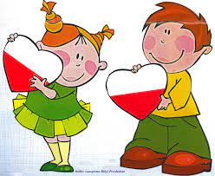
Są przeprowadzane bardzo podobnie jak wasze w klasie. Porównajmy je.
Wybory prezydenckie
Wybierani są kandydaci przez różne partie polityczne.
Kandydaci przedstawiają swoje idee i plany.
Cisza wyborcza (kandydaci nie mogą już się promować i wywieszać plakatów)
Głosowanie runda 1
Głosowanie runda 2
Koniec wyborów
Całkowity czas trwania: co najmniej trzy miesiące
Wybory na przewodniczącego klasy
Zgłaszają się ochotnicy
Przedstawiają swoje plany i pomysły
Głosowanie
Koniec wyborów
Całkowity czas trwania: około 20-45 min

Slide 12
Jakie mamy podobieństwa, a jakie różnice?
Spróbujcie podać min. 4

Slide 13
W jakich (ważniejszych wyborach) WY możecie wziąć udział.

Slide 14
Jakieś pomysły?

Slide 15
W przyszłym roku pójdziecie do czwartej klasy, co oznacza, że zakończycie etap edukacji wczesnoszkolnej i będziecie mogli brać udział w wyborach na przewodniczącego szkoły.

Slide 16
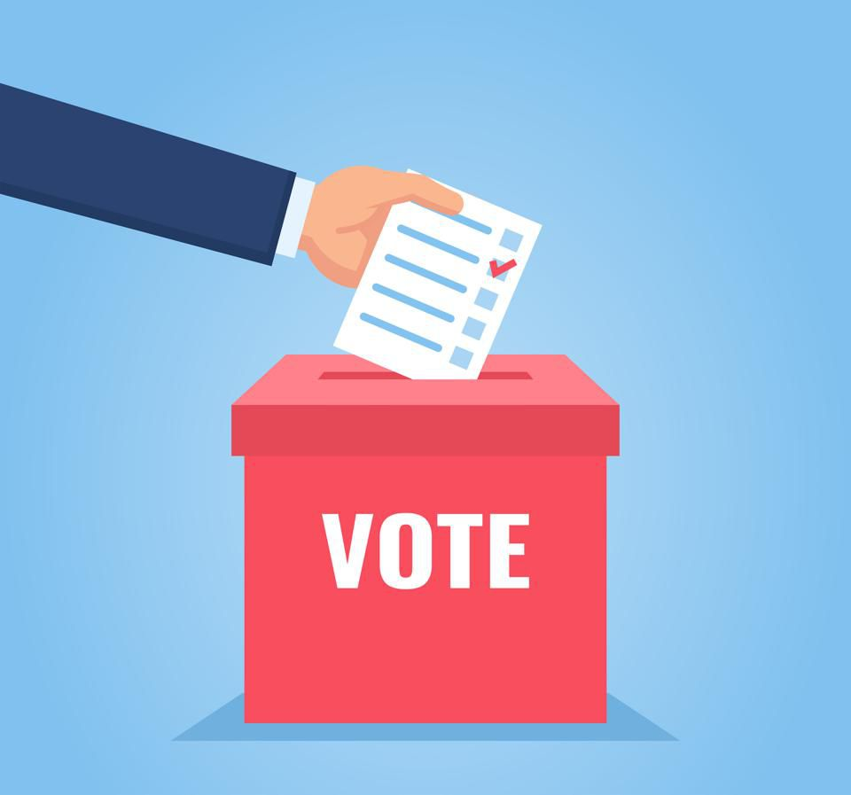
Co będziecie mogli robić?
Będziecie mieli możliwość zagłosowania na przewodniczącego szkoły
Będziecie mogli pomagać starszym kolegom i koleżankom w przygotowywaniu plakatów wyborczych
Będziecie mieli możliwość oglądania debat pomiędzy kandydatami na przewodniczącego szkoły
Sami możecie zostać kandydatem na np. Vice przewodniczącego szkoły
Dopiero w starszych klasach będziecie mogli kandydować na przewodniczącego szkoły

Slide 17
Mam nadzieję, że z wiedzą nabytą w czasie tej prezentacji, będziecie w stanie w przyszłym roku bez problemu wziąć udział w wyborach:)

Slide 18
Możemy teraz przejść do krótkiego quizu w postaci kahoota, aby utrwalić waszą wiedzę :)
Dziękuję

